Slide 1
Бароко

Slide 2
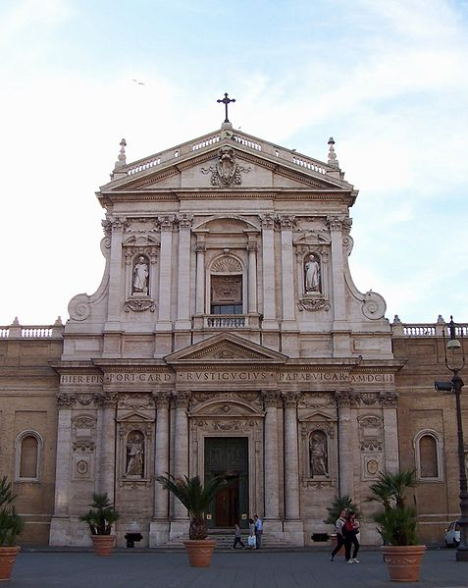
Бароко - стиль у європейському мистецтві (живопису, скульптурі, музиці, літературі та архітектурі ) початку 16 — кінця 18 ст. Бароко — стиль, що виникає на хвилі кризи гуманізму і народження маньєризму. Він висловлює бажання насолоджуватись дарунками життя, мистецтва і природи.
Основні риси стилю бароко — парадність, урочистість, пишність, динамічність. Батьківщиною бароко вважається Італія.
Церква Св. Сусанни у Римі, один з перших зразків римського бароко, 1603 рік.

Slide 3
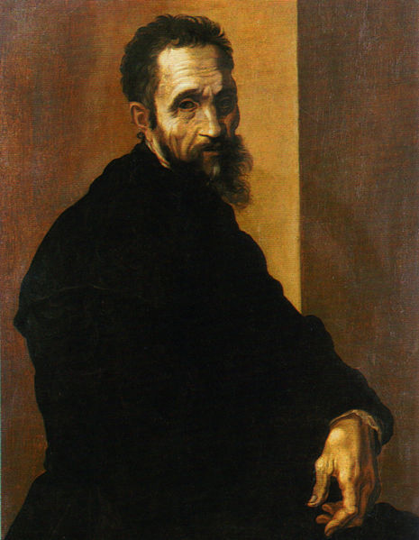
Загальна характеристика
Характерною є пишнота, парадність, яскравість кольорів, контрастність, екстравагантність орнаменту, асиметрія конструкцій. В бароковій архітектурі панують сильні контрасти об'ємів, перебільшена пластика фасадів, ефекти світлотіні та кольору. Живопис і скульптура відзначаються декоративно-театральними композиціями, тонкою розробкою колориту і ефектів освітлення, ускладненою пластикою, парадністю. У музиці — поява опери, розвиток вільного поліфонічного стилю.
Засновником бароко в Італії вважають Мікеланджело Буонаротті

Slide 4
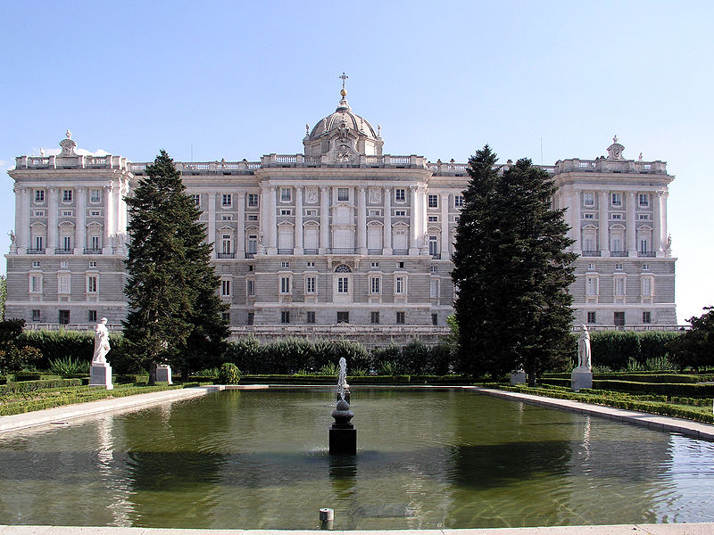
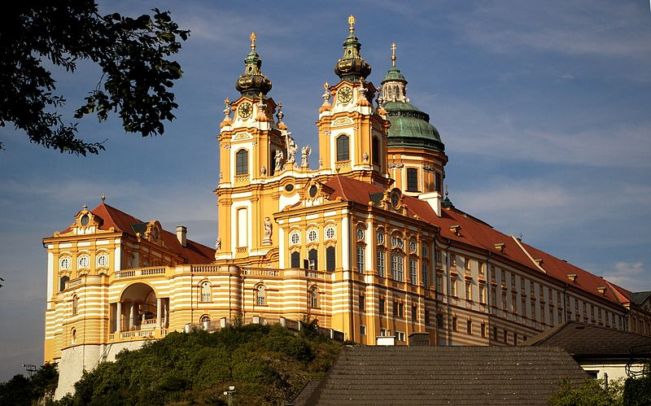
Бароко в архітектурі
Основнi риси архiтектури бароко - у церквах - широкі нефи, іноді овальної форми - часткова або свідома неповнота архітектурних елементів - ефектне використання світла, або сильних контрастів світла і тіні або рівномірне освітлення за допомогою кількох вікон,розкішне використання кольорів і орнаментів.
Монастир в Мельку
Мадрид, палац Орьєнте

Slide 5
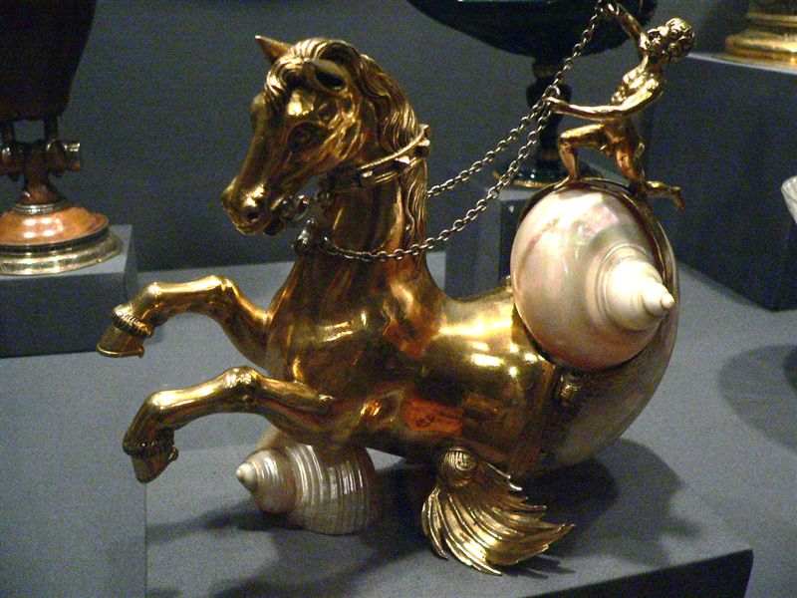
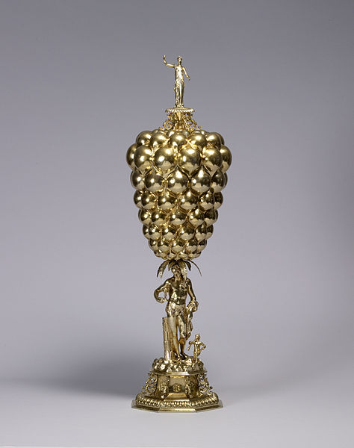
Бароко в ювелірній справі
Келих «Виноградне гроно і Вакх», Волтерс арт музей, Балтимор.
Келих з морським конем, майстерні Німеччини.

Slide 6
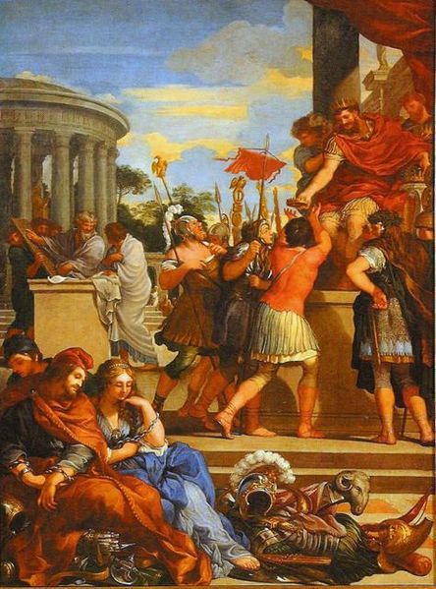
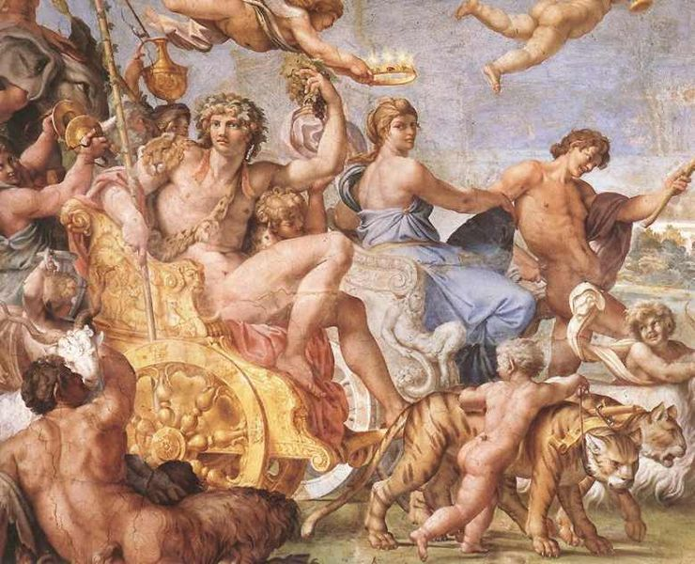
Живопис бароко
В Римі, офіційній столиці папи римського, склалася так звана Велична манера в живопису.Цей живопис був абсолютно пов'язаний з історичним і міфологічним жанром. А втілення сюжетів обумовлювало античні чи біблійні теми в ідеальному оточенні, з ідеальними фігурами, штучно очищеними від побутовості. Герої були величні, вічно молоді, повні здоров'я і бадьорості, рухались чи стояли в величних позах і з величними жестами.
Аннібалє Каррачі . Тріумф Вакха і Аріадни.
П'єтро да Кортона. Срібне століття, Сан Паулу, Бразилія

Slide 7
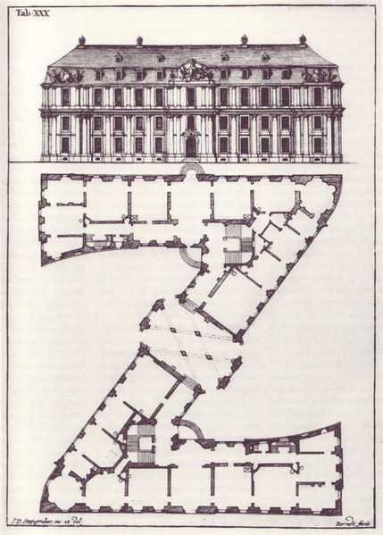
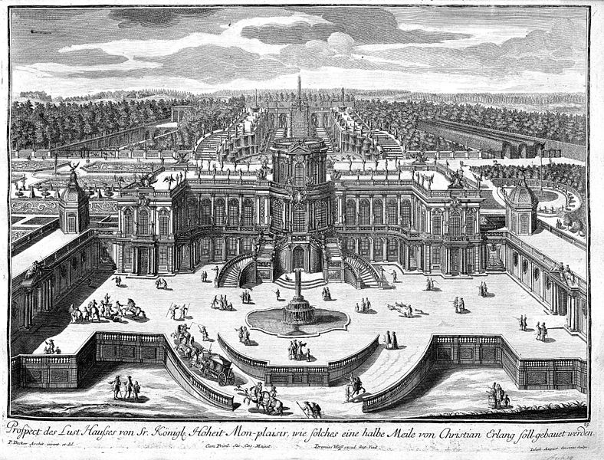
Друкована графіка доби бароко
Йоган Давид Штейнгрубер
«Палац у вигляді літери Z.», гравюра 1773 р.
Пауль Декер , «Умовний князівський палац і сад бароко », гравюра 1711 року.

Slide 8
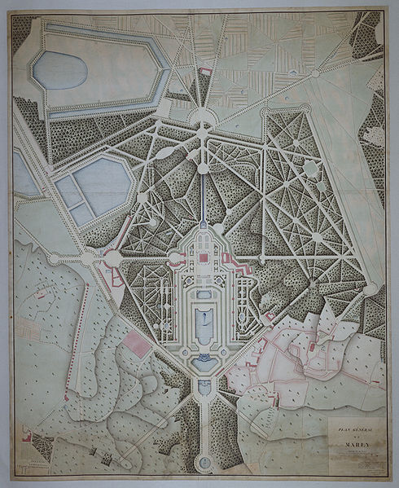
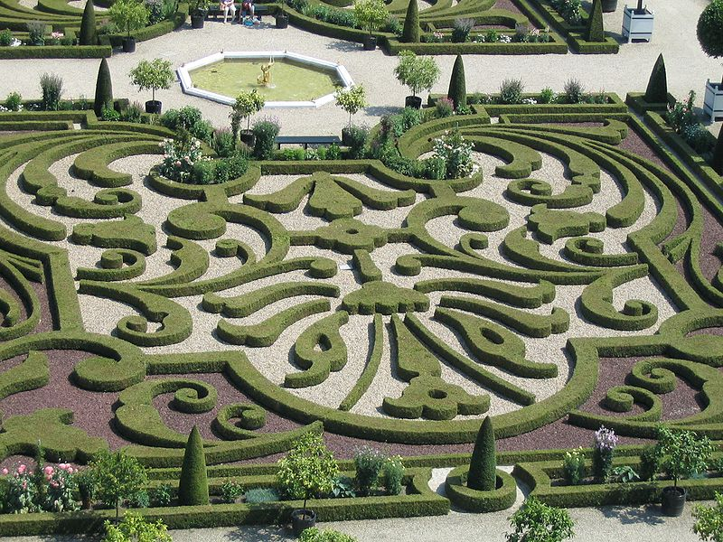
Плани садів бароко
Мереживий партер саду в Хет Лоо.
Садиба Марлі, генеральний план, Франція

Slide 9
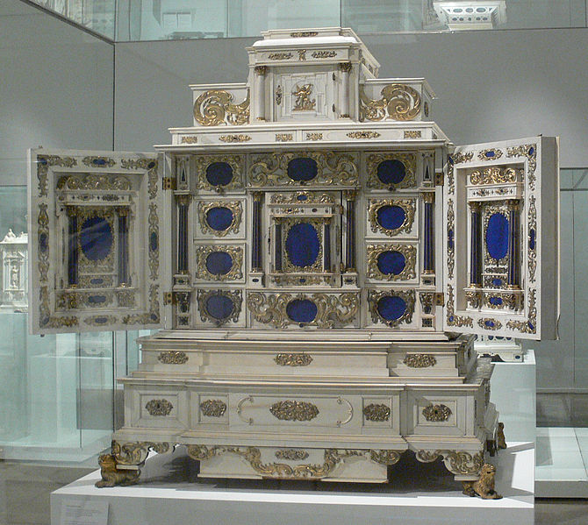
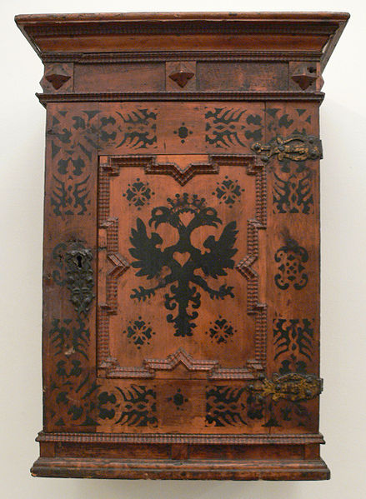
Меблі доби бароко
Комод з декором по трафарету, 18 ст., Австрія, Народний музей.
Кабінет 17 ст., Баварський національний музей, Мюнхен

Slide 10
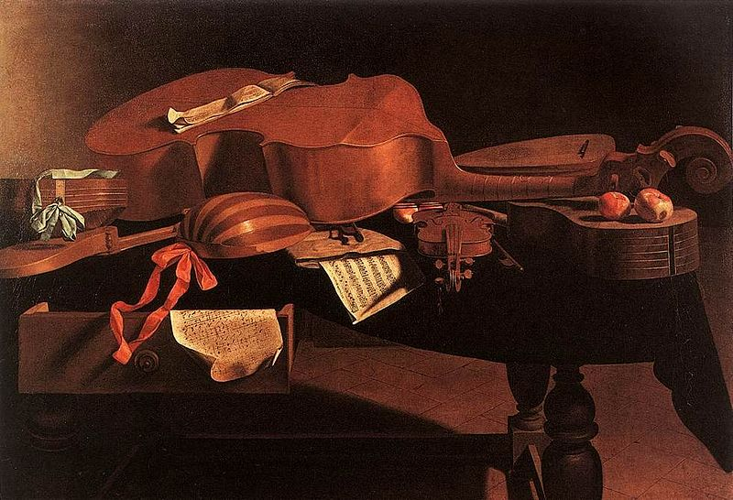
Барокова музика
Музика бароко описує стиль європейської музики в період приблизно між 1600 та 1750 роками. Барокова музика наслідує музику епохи Відродження і передує класичній музиці, її вершинами зазвичай вважають творчість Й. С. Баха і Г.Ф.Генделя
Витоки барокового стилю припадають на кінець XVI століття, коли оптимістичний гуманізм епохи Відродження змінюється трагічним світосприйняттям, пов'язаного з усвідомленням економічних і політичних проблем, що призвели до буржуазних революцій XVII ст. З виникненням стилю бароко музика вперше продемонструвала свої можливості заглибленого і багатостороннього втілення світу душевних переживань людини, хоча в музично-теоретичних працях епохи ще переважають схоластичні погляди.
Барокові інструменти: гарді-гарді, віола, лютня, барокова скрипка та барокова гітара

Slide 11
Література бароко
Поетика літературного бароко поєднує в собі різнорідні, протилежні елементи й форми. Бароко гармонійно сполучає трагічне з комічним, піднесене з вульгарним, жахливе з кумедним. Примхливо синтезуються в ньому християнські та язичницькі елементи. Дотепність, парадоксальність, контрастність сполучення найбільше цінувалися теоретиками та практиками бароко. Парадоксальне поєднання «непоєднанного» покликане вражати й дивувати. Однією з типових рис літератури бароко є його інакомовність.
Українське бароко
Найоригінальнішими творами українського бароко були так звані «віршові іграшки» — твори експериментальні, формотворчі, певною мірою «авангардистські». Поширені були такі форми, як акростих і мезостих (у першому початкові літери кожного рядка утворювали ім’я автора, у другому — потрібні слова складалися з літер, що знаходилися посередині вірша), кабалістичні вірші (числове значення слов’янської абетки давало можливість підрахувати рік написання твору), фігурні вірші (друкувались у формі хреста, яйця, чарки тощо).
Представники
Мелетій Смотрицький, Кирило Транквіліон-Ставровецький, І. Величковський.

Slide 12
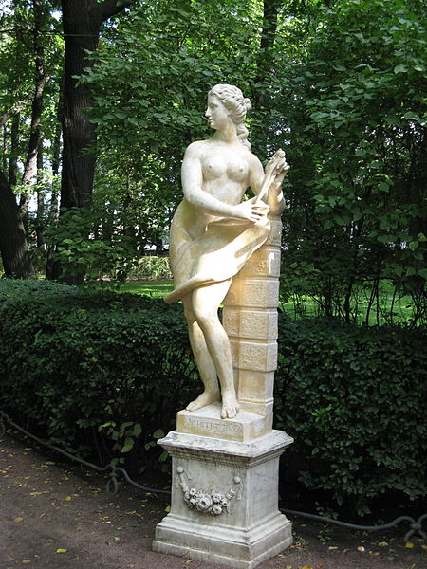
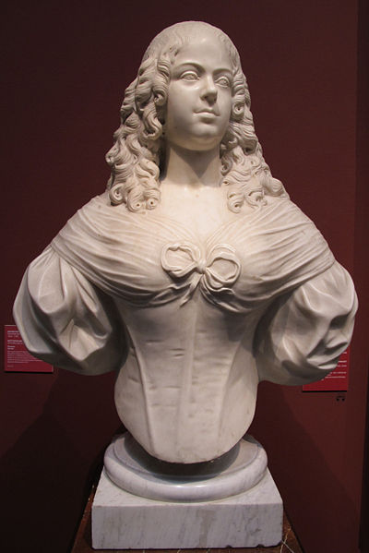
Скульптура бароко в Італії
Джованні Баттіста Фоджині, «Вітторія делла Ровере»
П'єтро Баратта, «Алегорія Архітектури»

Slide 13
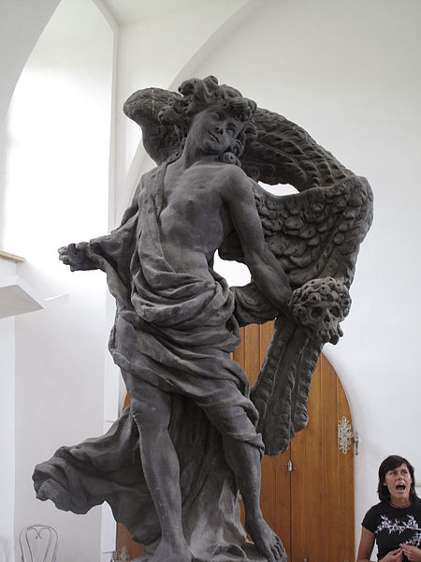
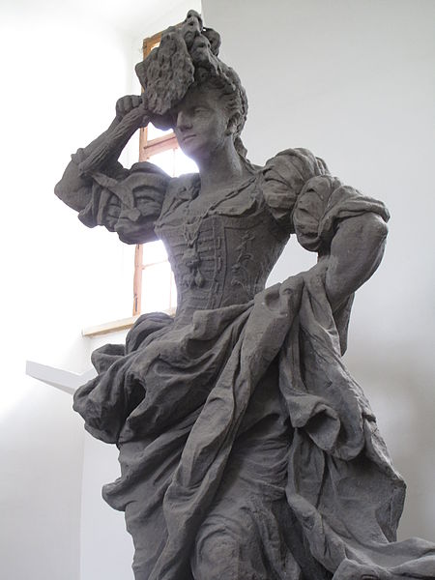
Скульптура бароко в Австрії
Матьяш Бернард Браун. «Алегорія Пихи», цикл «Гріхи», замок Кукс
Матьяш Бернард Браун.«Янгол Блаженної смерті», замок Кукс

Slide 14
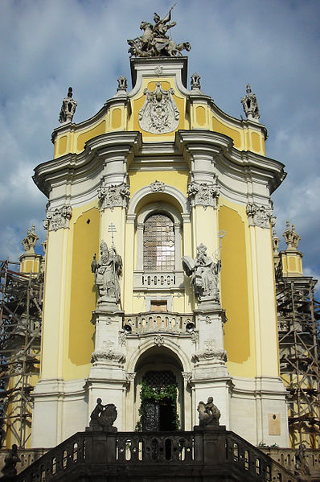
бароко в Україні
Головним центром ремесла й мистецтва в добу бароко в Україні зоставався Львів.
Період другої половини 17 — 18 століття називають епохою староукраїнської культури, тобто тієї, що передувала новій, створеній за останні два століття. Мистецтво тієї доби розвивається в стилі бароко, котрий проникає в усі культурні сфери і набуває свого розквіту у 18 столітті як відоме всьому світові «українське бароко».
Новий стиль виявляється у житловій, громадській, культовій забудовах, яким притаманне органічне поєднання рис професійної та народної архітектури. Споруди приваблюють своїми пишними формами, складними конструкціями, відзначаються багатством декору. Результатом розвитку власне української традиції стають хрещаті в плані храми, тобто такі будівлі, що в плані являли собою хрест, між кінцями якого вбудовувалися квадратні виступи. Такі хрещаті в плані церкви народилися з дерев'яної архітектури, принципи якої були стилістично близькими західному бароко.
Церква Св. Юра, Львів, скульптурне оздоблення фасада роботи Пінзеля.

Slide 15
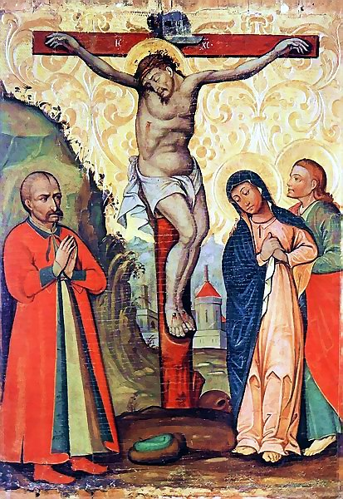
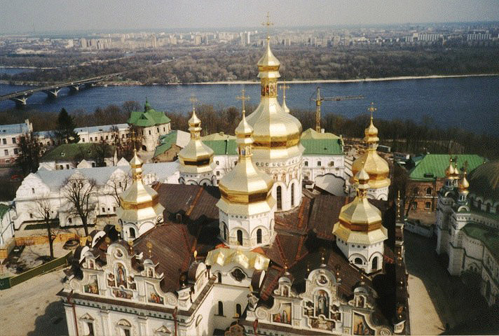
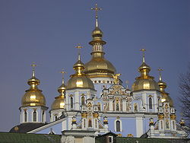
Успенський собор Києво-Печерської лаври
Розп'яття з лубенським полковником Леонтієм Свічкою, кінець 17 ст.
Золотоверхий Михайлівський собор

Slide 16
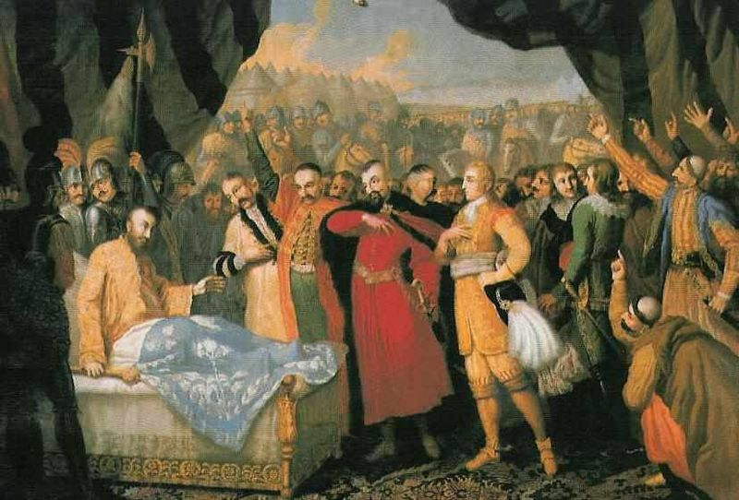
Українське бароко 17 ст. називають «козацьким», тому що саме козацтво було носієм нового художнього смаку. Будучи насамперед величезною військовою і значною суспільно-політичною силою, воно виявилось також здатним утворити власне творче середовище й виступати на кону духовного життя народу ще й як творець самобутніх художніх цінностей.
Українське козацьке бароко розвивалось під впливом норм естетики, з одного боку — європейського бароко, з другого — народної. Разом з тим воно є ланкою в розвитку загальноєвропейської культури, становлячи одну з національних шкіл цього великого художнього стилю.
Франциск Смуглевич: «Смерть Яна Ходкевича в Хотині 1621 р», серед присутніх - П.Конашевич-Сагайдачний в червоному

